Slide 1
Machine Learning Advanced
Pipelines
otus.ru

Slide 2



Проверить, идет ли запись
Напишите «+» в чат, если меня слышно и видно

Slide 3

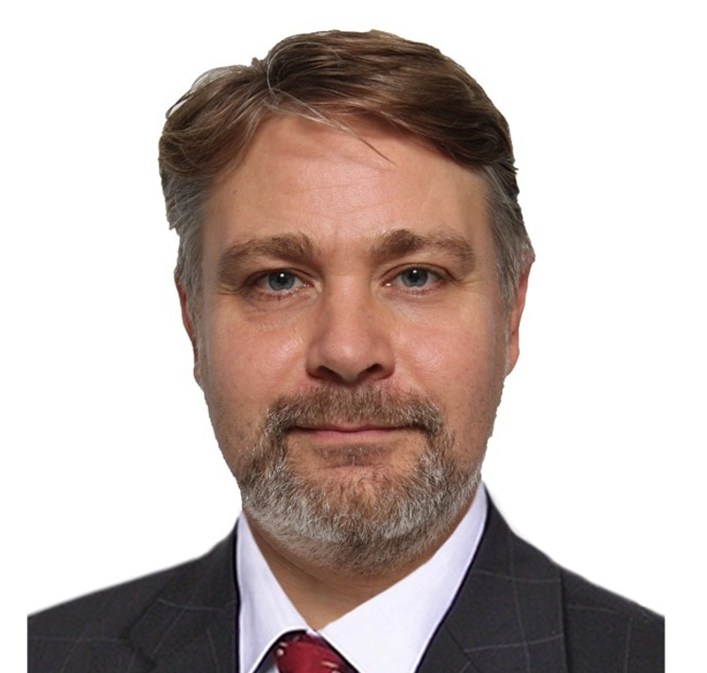
Pipelines построение пайплайнов с использованием sklearn
Открытый урок
Игорь Стурейко
Руководитель отдела, главный инженер проекта НИИгазэкономика
Опыт:
Окончил МГУ, PhD теоретическая физика
Более 15 лет занимался прикладной математикой и мат. моделированием (Data Scientist) в НИИ ПАО Газпром
С++, Python
Анализ временных рядов, эволюционное развитие сложных систем

Slide 4
Маршрут вебинара
1. Знакомство
5. Команда курса
2. Об ОТУС
6. О курсе, программа обучения
3. Что такое пайплайны
7. Бонус: карьерная информация
4. Построение пайплайна
8. Рефлексия

Slide 5


Расскажите о себе
Как вас зовут? Откуда вы?
Ваш опыт работы в IT?
С какой основной целью вы записались на занятие?

Slide 6






Правила вебинара
Активно
участвуем
Условные
обозначения
Индивидуально
Задаем вопрос
в чат
Документ
Ответьте себе или
задайте вопрос
Вопросы вижу в чате,
могу ответить не сразу

Slide 7
Об ОТУС

Slide 8



О компании
Сфера
ОТУС специализируется на обучении в IT.
Наша фишка — продвинутые программы для специалистов
с опытом и быстрый запуск курсов по новым набирающим популярность технологиям.
Клиенты
Наши партнеры современные технологичные компании.
А обучение и открытые материалы привлекают специалистов
разных грейдов: junior, middle, senior, lead.
Notes:
Давайте поближе познакомимся с ОТУС.
ОТУС задумывался как компания, которая позволяет обучаться у опытных специалистов высокого уровня в различных областях IT, каждого из которых мы обучаем, как эффективно преподавать.
Мы сторонники обучения у практиков, а не теоретиков, поэтому все наши преподаватели являются действующими специалистами, что позволяет им постоянно быть в курсе лучших решений и оперативно дополнять программу необходимыми изменениями.
Изначально мы создавали курсы для повышения квалификации действующих специалистов в области IT, но стали получать множество запросов на обучение с нуля, поэтому сейчас мы даем возможность любому замотивированному человеку освоить специальность в области IT.

Slide 9

Образование в ОТУС
Программы курсов
OTUS имеет образовательную лицензию, поэтому наши курсы являются программами повышения квалификации и профессиональной переподготовки.
Notes:
В связи с тем, что OTUS имеет образовательную лицензию, поэтому наши курсы являются программами повышения квалификации и профессиональной переподготовки.
Программы курсов в OTUS разрабатываются на основе того, что требуется на данный момент на кадровом рынке в топовые компании.

Slide 10


Направления курсов
Обучение специалистов разных грейдов: junior, middle, senior, lead
Программирование
Инфраструктура
Тестирование
Аналитика
Data Science
Управление
GameDev
Информационная безопасность
Notes:
Курсы разработаны с учетом требований к специалистам на открытые вакансии топовых IT-компаний junior, middle и senior уровня

Slide 11

Мы в цифрах
130+
600+
курсов для junior, middle, senior специалистов
и менеджеров
преподавателей делятся актуальными знаниями
и реальными кейсами, востребованными в IT-индустрии
6
20 000+
430 000+
лет со дня основания компании
выпускников уже прошли обучение по программам, адаптированным под запросы ведущих работодателей
ИТ-специалистов в нашем сообществе, читают наши материалы, учатся
и общаются на наших площадках

Slide 12

Напишите, пожалуйста, в чат подходящую цифру
1 - если уже учились у нас в компании
2 - если НЕ учились, но слышали о нас
3 - если впервые знакомитесь с OTUS

Slide 13
Построение пайплайнов

Slide 14

Цели вебинара
После занятия вы сможете
1. | Знать, что такое пайплайны и для чего они нужны
2. | Понимать, когда следует их использовать и когда нет
3. | Построить end-to-end пайплайн для несложной DS задачи

Slide 15
Что такое пайплайны и зачем они нужны

Slide 16
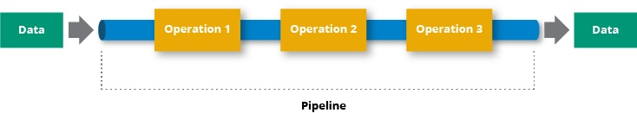
Pipeline
Объединить несколько действий в один объект
Убрать дублирование кода
Работать с пайплайном как объектом sklearn вызывая стандартные функции .fit и .predict
Сохранить пайплайн в виде целого объекта для дальнейшего переиспользования

Slide 17
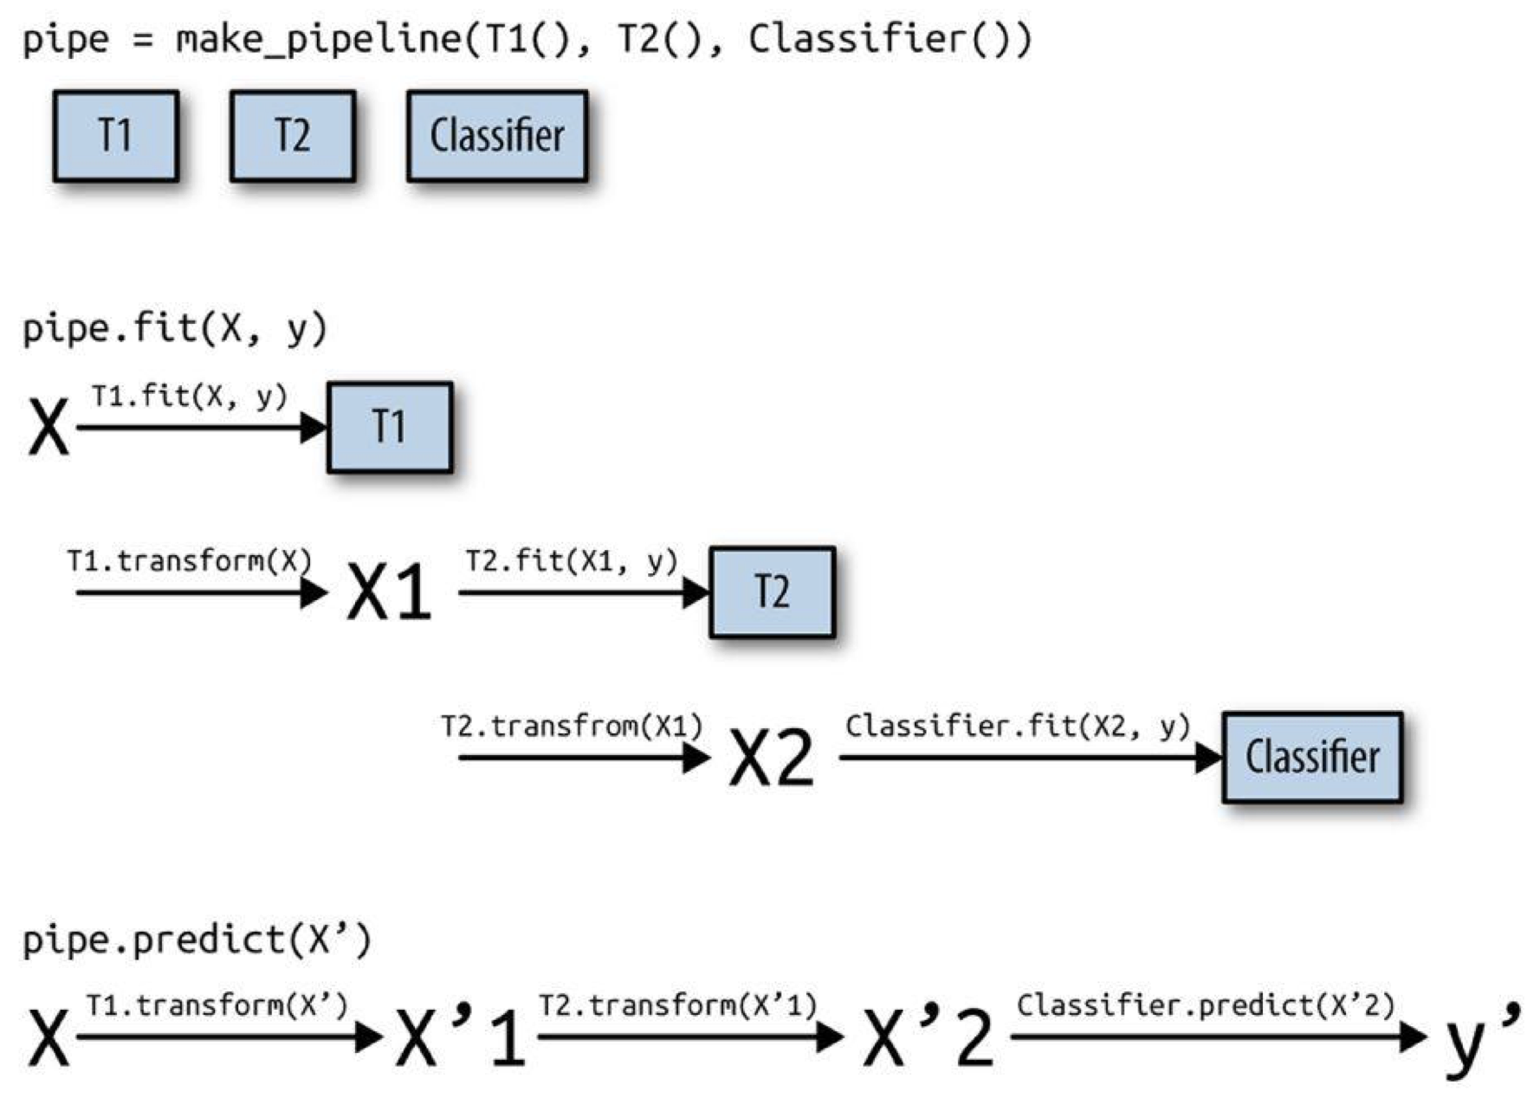
Pipeline

Slide 18
Когда применять пайплайны

Slide 19
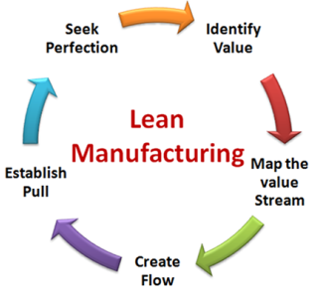
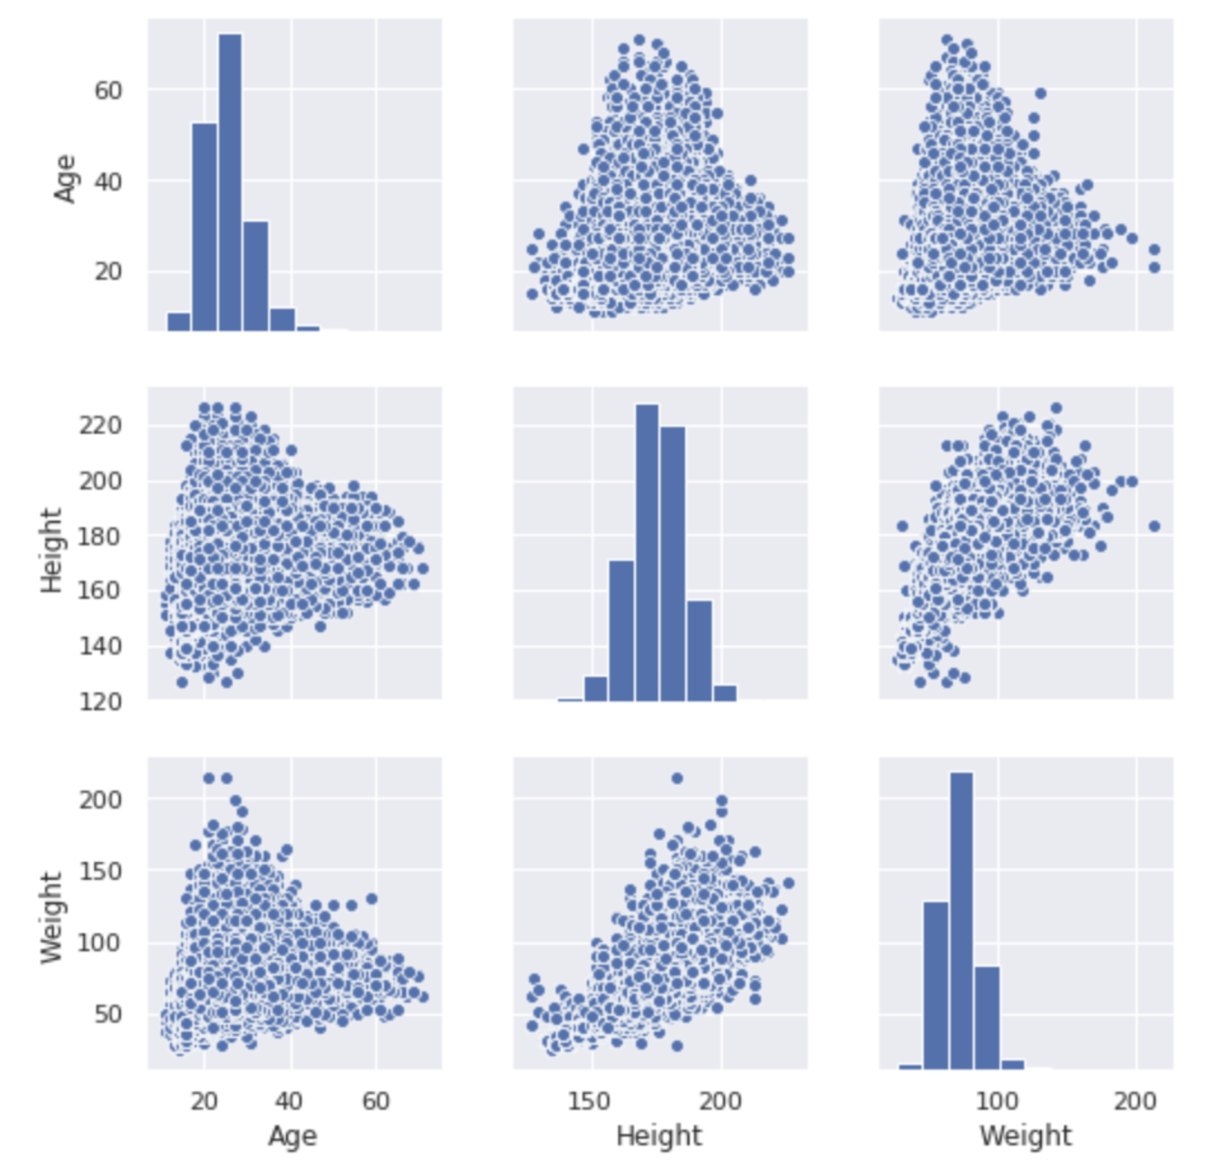
Применение пайплайна
Да | Нет
EDA завершен и модель готова для фиксации и тюнинга | Стадия EDA
Модель готова для передачи в продакшн | Нет понимания итоговой структуры модели

Slide 20
DS задача – традиционный путь

Slide 21
Предсказание уровня счастья
Рассмотрим простую задачу регрессии – предсказание численного значения по совокупности признаков
Признаки могут быть разных типов
В признаках есть пропуски и выбросы
Модель должна быть готова для переобучения на вновь поступивших данных
Модель должна быть готова к кросс-валидации
Модель должна быть сохранена как единый объект

Slide 22
Загрузим данные и посмотрим на признаки
file_path = 'https://raw.githubusercontent.com/a-milenkin/Datasetes_for_Piplines/main/responses.csv’
data = pd.read_csv(file_path)
interesting_features = ["Happiness in life", "Age", "Height", "Gender", "Weight", "Left - right handed", "Village - town", "Getting up", "God", "Health", "Borrowed stuff", "Self-criticism", "Elections", "Smoking", "Alcohol" , "Number of friends", "Spending on healthy eating", "Music", "Movies", "Friends versus money", "Changing the past"]
target = ["Happiness in life"]
Загружаем данные
Отбираем признаки для моделирования

Slide 23
Посмотрим какие признаки есть
# Численные признаки
numerical_features = ['Age', 'Height', 'Weight’]
# Бинарные признаки
to_dummies = ['Gender', 'Left - right handed', 'Village - town', 'Smoking', "Alcohol"]
# Категориальные признаки
categorical_features = [
col for col in data.columns if col not in numerical_features + target + to_dummies]

Slide 24
Преобразуем признаки для модели
# Нормировка для численных признаков
scaler = StandardScaler()
data_train_scaled = scaler.fit_transform(data_train[numerical_features])
# кодирование для категориальных признаков
ohe = OneHotEncoder(sparse=False, handle_unknown='ignore')
data_train_ohe = ohe.fit_transform(data_train[to_dummies])
# объединение признаков после предобработки
data_train_tramsformed = pd.concat(
[pd.DataFrame(data_train_scaled, columns=numerical_features),
pd.DataFrame(data_train_ohe, columns=ohe.get_feature_names())],
axis=1)

Slide 25
Создадим модель
model = LogisticRegression()
model.fit(data_train_tramsformed, data_train[target])
preds = model.predict(data_train_tramsformed)
precision recall f1-score support
-1 0.52 0.07 0.12 259
0 0.51 0.97 0.67 374
1 0.00 0.00 0.00 107
accuracy 0.51 740
macro avg 0.34 0.34 0.26 740
weighted avg 0.44 0.51 0.38 740
Для валидации необходимо проделать все эти шаги на тестовой выборке еще раз

Slide 26

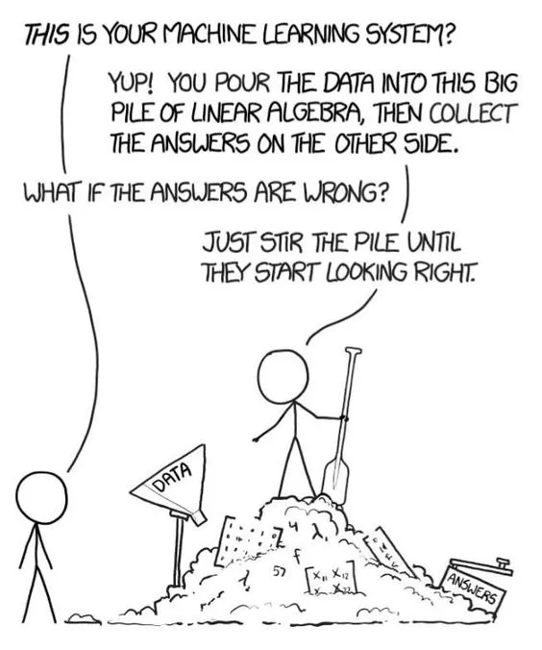
Недостатки
Дублируем код
Сложно масштабировать
Сложно поддерживать свой код
Много времени

Slide 27
DS задача – формируем пайплайн

Slide 28
Предобработка признаков
# Для категориальных - применяем SimpleImputer, а затем StandardScaler
numerical_transformer = Pipeline(steps=[
("imputer", SimpleImputer()),
("scaler", StandardScaler()),
("fs", SelectKBest(score_func=f_classif, k="all")),
])
# Для категориальных - применяем SimpleImputer, а затем OneHotEncoder
categorical_transformer = Pipeline(steps=[
("imputer", SimpleImputer()),
("onehot", OneHotEncoder(handle_unknown="ignore")),
])
# Собираем воедино трансформеры для числовых и категориальных признаков
data_transformer = ColumnTransformer(transformers=[
("numerical", numerical_transformer, numerical_features),
("categorical", categorical_transformer, categorical_features),
])

Slide 29
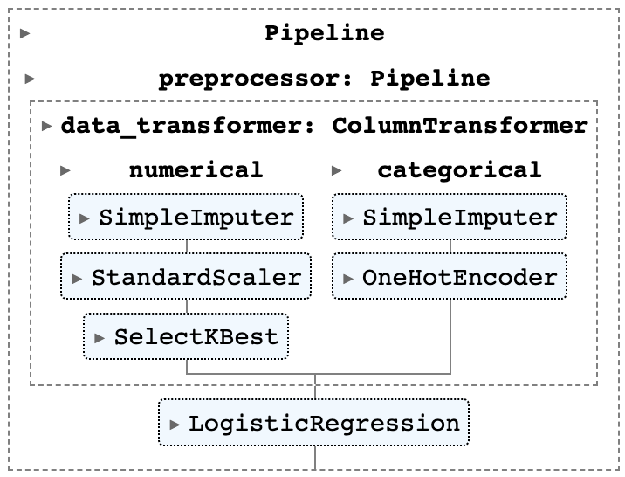
Собираем пайплайн
# Создание конвейера препроцессора, который сначала преобразует данные
preprocessor = Pipeline(
steps=[("data_transformer",
data_transformer)])
classifier_pipline = Pipeline(
steps=[("preprocessor", preprocessor),
("classifier", LogisticRegression())])

Slide 30
Еще раз по шагам
# Для категориальных - применяем SimpleImputer, а затем StandardScaler
numerical_transformer = Pipeline(
steps=[("imputer", SimpleImputer()), ("scaler", StandardScaler()),
("fs", SelectKBest(score_func=f_classif, k="all"))])
# Для категориальных - применяем SimpleImputer, а затем OneHotEncoder
categorical_transformer = Pipeline(
steps=[("imputer", SimpleImputer()),
("onehot", OneHotEncoder(handle_unknown="ignore"))])
# Собираем воедино трансформеры для числовых и категориальных признаков
data_transformer = ColumnTransformer(
transformers=[("numerical", numerical_transformer, numerical_features),
("categorical", categorical_transformer, categorical_features)])
# Создание конвейера препроцессора, который сначала преобразует данные.
preprocessor = Pipeline(steps=[("data_transformer", data_transformer)])
# Создание конвейера пайплайна
classifier_pipline = Pipeline(steps=[('preprocessor', preprocessor),
('classifier', LogisticRegression())])

Slide 31
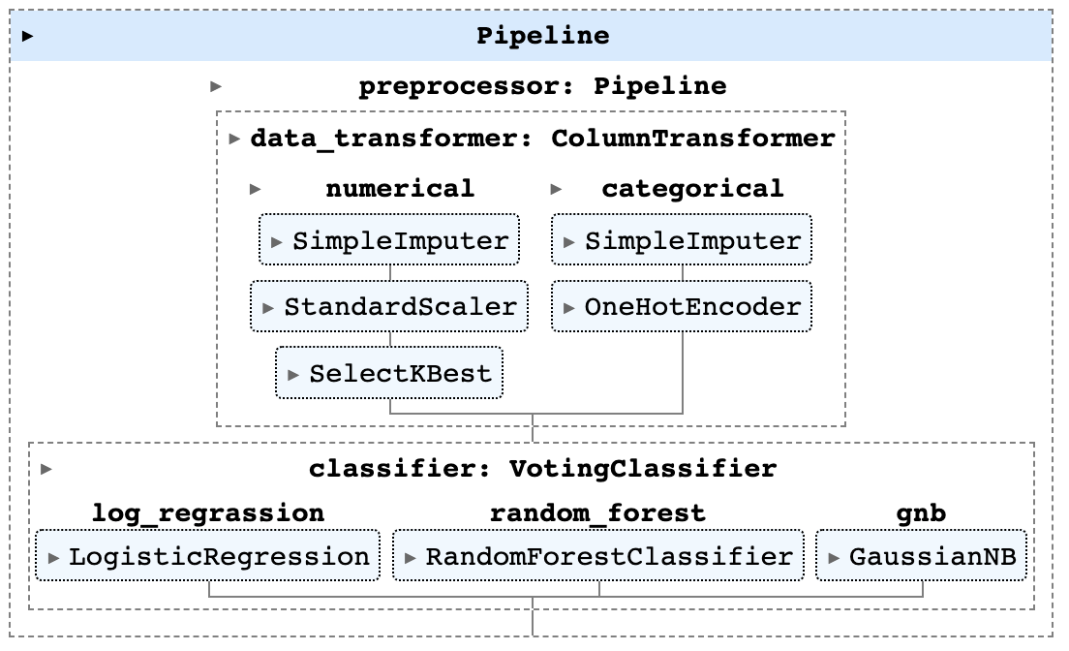
Добавляем модели
clf1 = LogisticRegression(multi_class="multinomial", random_state=1)
clf2 = RandomForestClassifier(n_estimators=50, random_state=1)
clf3 = GaussianNB()
blending_classifier = VotingClassifier(
estimators=[("log_regrassion", clf1),
("random_forest", clf2),
("gnb", clf3)])
classifier_pipline = Pipeline(
steps=[("preprocessor", preprocessor),
("classifier", blending_classifier)])

Slide 32
Добавим стеккинг
# получим список эстиматоров
estimators = [
("SVM", make_pipeline(preprocessor, PCA(), LinearSVC())),
("Random_Forest", make_pipeline(preprocessor, RandomForestClassifier())),
("Xgboost", make_pipeline(preprocessor, xgboost.XGBClassifier())),
]
# построим классификатор используя стекинг и наш список классификаторов
stacking_classifier = StackingClassifier(
estimators=estimators,
final_estimator=LogisticRegression(n_jobs=-1, verbose=True),
n_jobs=-1,
verbose=True,)

Slide 33
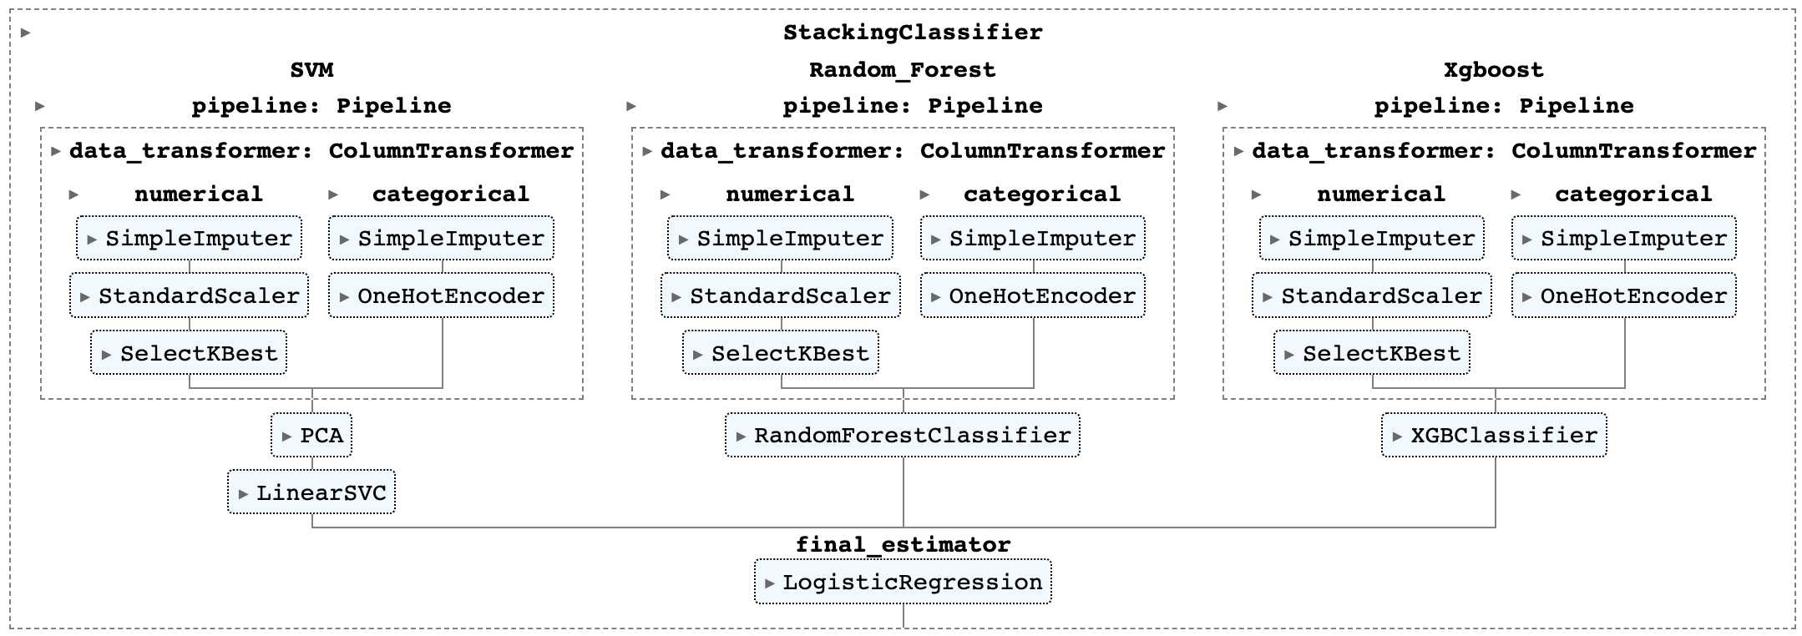
Финальный классификатор

Slide 34
Сохранение модели

Slide 35

Сохранение/загрузка сложной модели
# Для сериализации моделей
import pickle
# Сохранение модели
with open("owesome_pipeline.pkl", "wb") as f:
pickle.dump(stacking_classifier, f)
# Загрузка модели
with open("owesome_pipeline.pkl", 'rb') as f:
pipeline_from_saved = pickle.load(f)

Slide 36
Практика

Slide 37


Вопросы?
Задаем вопросы в чат
Ставим “–”,
если вопросов нет

Slide 38
Ключевые тезисы
1. | Пайплайн помогает строить сложные модели быстрее и единообразным образом
2. | Пайплайн следует применять на стадии перехода от EDA к finetuning
3. | Пайплайн помогает стабилизировать модель и подготовить ее к переходу в production

Slide 39
Вопросы?
Задаем вопросы в чат
Ставим “–”,
если вопросов нет

Slide 40
Знакомство с командой
и программой курса

Slide 41






Процесс обучения
Обучение выстроено в формате вебинаров (онлайн). Онлайн-вебинары проводятся
по вечерам или в выходные дни
В процессе обучения Вы можете задавать преподавателю вопросы по материалам лекций и домашних заданий, уточнять моменты, которые были непонятны
на уроке
Все записи занятий и материалы, предоставляемые преподавателями, сохраняются в личном кабинете и остаются доступны даже после окончания обучения
Время на обучение: от 4 ак. часов
на занятия и 4-8 часов на домашнюю
работу в неделю
Домашние задания позволят Вам применить на практике полученные
во время вебинаров знания.
По каждому домашнему заданию
преподаватель дает развернутый фидбек
Программа обучения на курсах обновляется каждый запуск в зависимости от актуальных запросов в сфере IТ-технологий

Slide 42

Notes:
https://otus.ru/

Slide 43

Карьерная информация

Slide 44

Анализ позиции Data Scientistt
156
289
Вакансий Data Scientist для соискателей уровня Junior+ в Москве.
Data Scientist для соискателей уровня Junior+ в России.
*вакансии для аудитории с опытом работы от года до трех лет.

Slide 45

Аналитика зарплатных предложений
(Junior - Senior)
Медиана
185 000 ₽

Slide 46

Требования работодателей
к соискателям
Навыки:
Отличное знание классических алгоритмов Machine Learning, хороший кругозор в этой области;
Умение разбираться в математике, стоящей за алгоритмами машинного обучения;
Опыт работы с базами данных, SQL;
Знание математической статистики (умение проверять статистические гипотезы);
Есть опыт вывода ml-решений в продакшн.

Slide 47
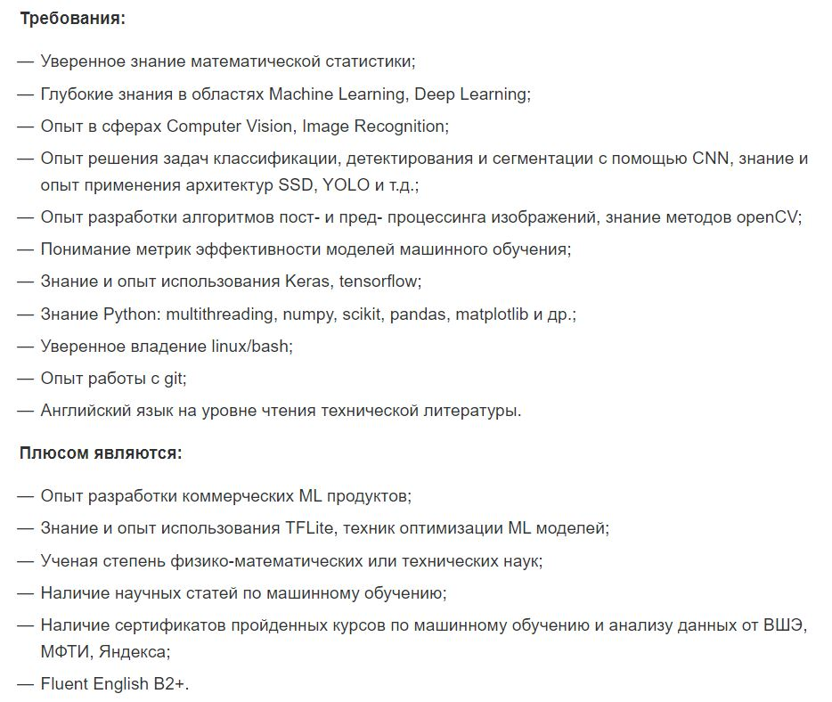
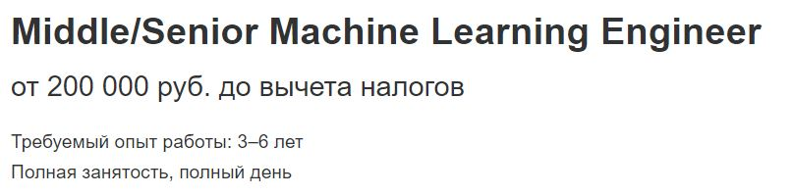
Вакансии из telegram каналов

Slide 48
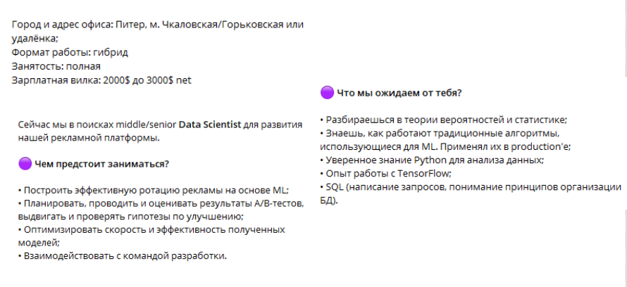
Вакансии из telegram каналов

Slide 49
Рефлексия

Slide 50
Подведем итоги
1. | Поняли, что такое пайплайны и для чего они применяются
2. | Поняли, когда следует применять пайплайны и когда нет
3. | Построили пайплайн для несложной задачи
4. | Провели подбор гиперпараметров для всего пайплайна
5. | Сохранили пайплайн как целый объект для его переиспользования

Slide 51




О курсе
Machine Learning. Advanced
старт обучения: 27.10.2023
Следующий открытый урок:
Максим Бекетов Байесовское A/B тестирование 19.10.2023

Slide 52

Заполните, пожалуйста,
опрос о занятии
Важно! Пройти опрос могут только залогиненные пользователи платформы OTUS
Спасибо за внимание!

